Slide 1

Dylan Van Steirteghem
Nmdad 2

Slide 2
APP
^{AngularJS 1.5}
^{Angular Material Design}
^{Automatisatie}
^{Gulp.js}
^{Bezoeker}
^{Klant}
^{Accountbeheer}
^{Bestellingen opvolgen}
^{Product}
^{Categorie}
^{Foto’s}
^{Korte beschrijving}
^{Naam}
^{Prijs}
^{BTW-tarief}
^{Korting of promotieprijs}
^{Productspecificaties}
^{Sass (SCSS)}

Slide 3
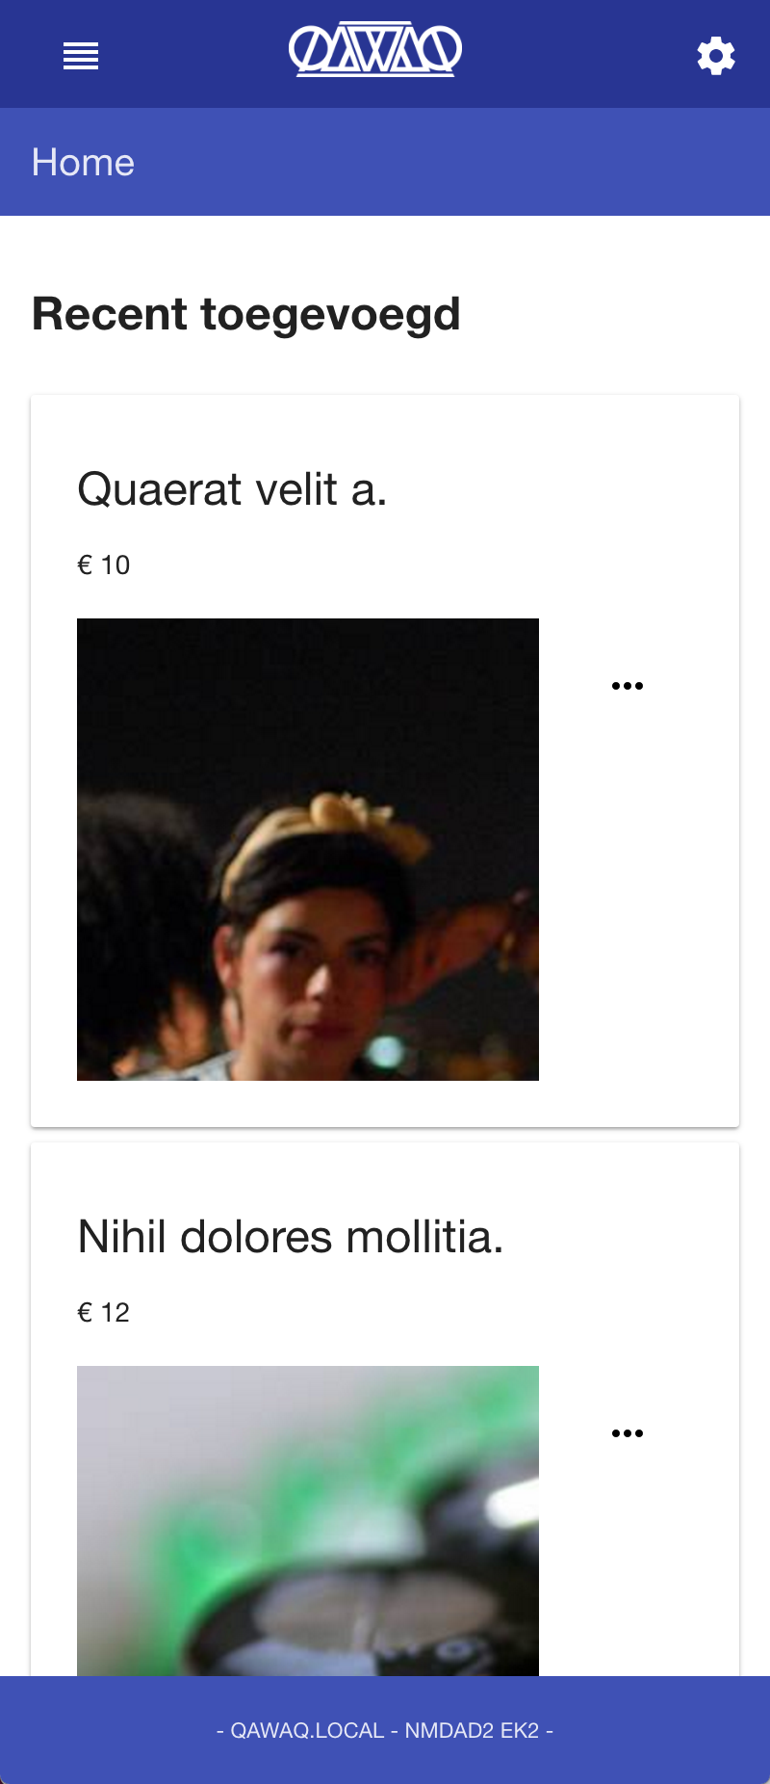
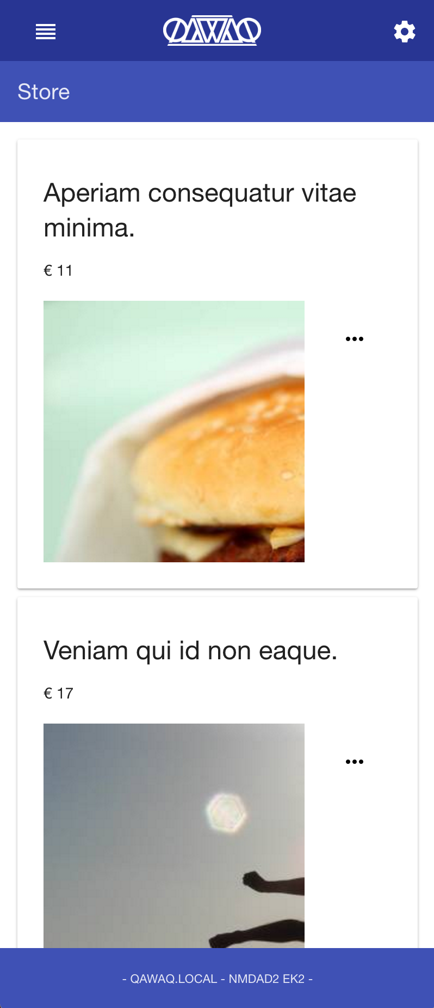
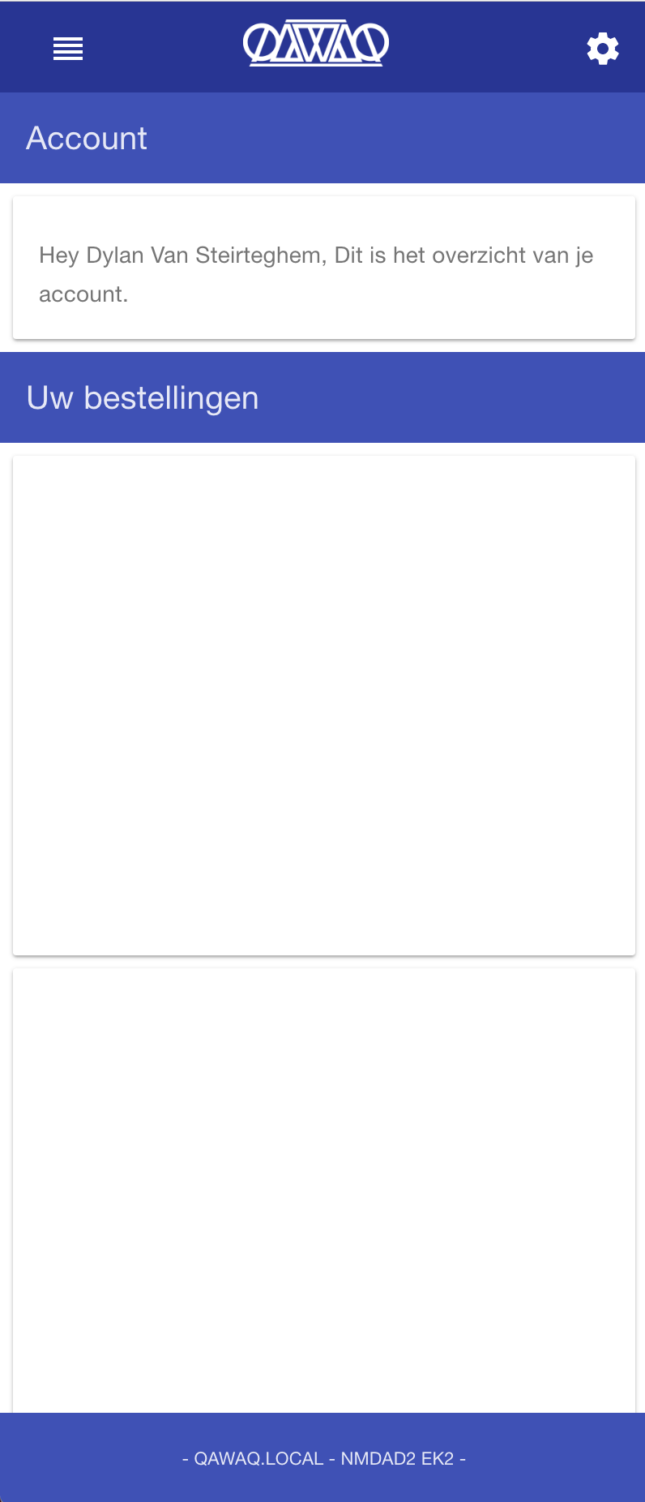
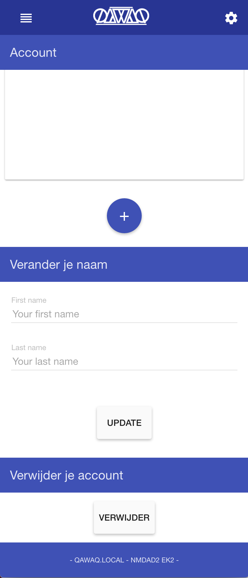
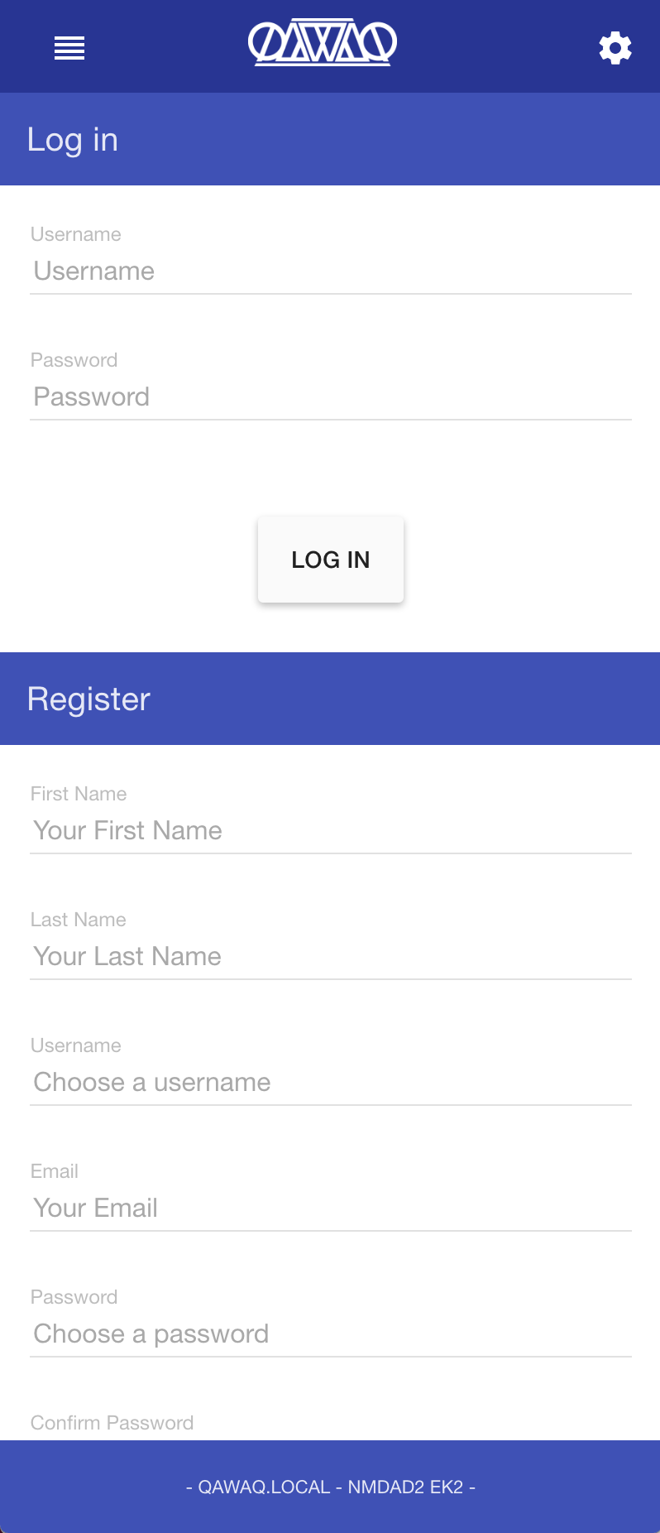
APP

Slide 4
API
^{CRUD}
^{Create : Customer, Order}
Read : Product, Customer, Order
^{Update : Customer}
^{Delete : Customer}
^{RESTful}
^{Databases:}
^{Laravel 5.2}
Artisan Console Commands voor DB
^{Eloquent ORM}
^{Migrations}
^{MVC}
^{Seeding met Faker}

Slide 5
BO
^{Composer}
^{Laravel Elixir}
^{Blade-sjablonen}
^{Bootstrap met Sass (SCSS)}
^{Bezoeker}
^{Beheerder}
^{Klant verwijderen}
^{Product aanpassen}
^{Product toevoegen}
^{Product verwijderen}
^{xSass (SCSS)}

Slide 6
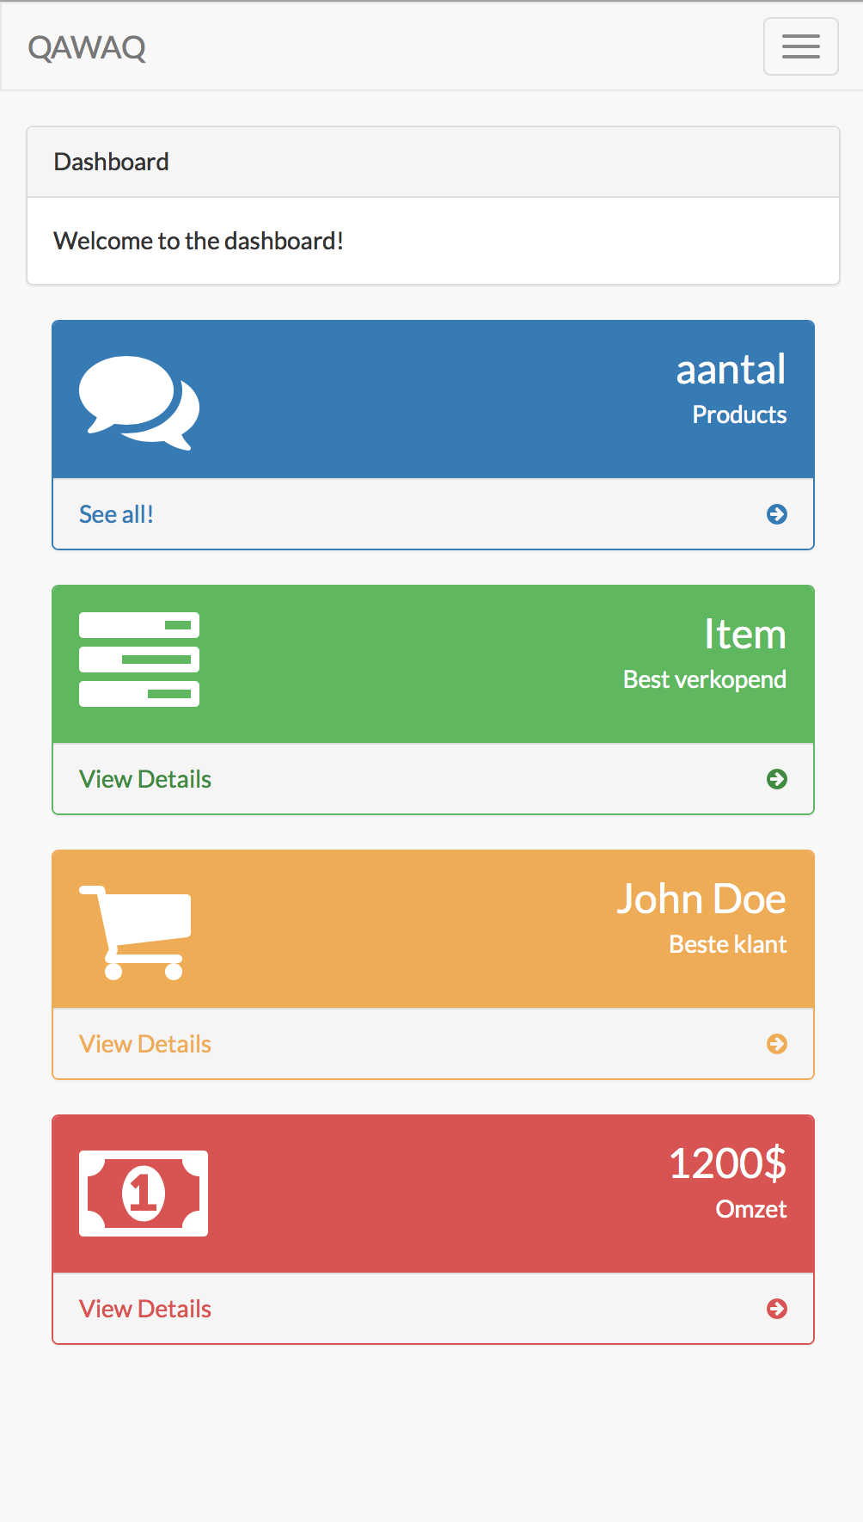
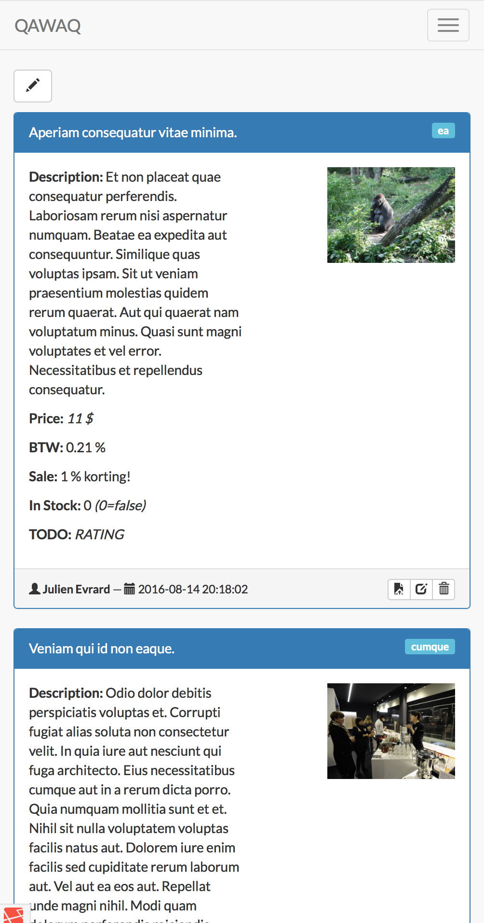
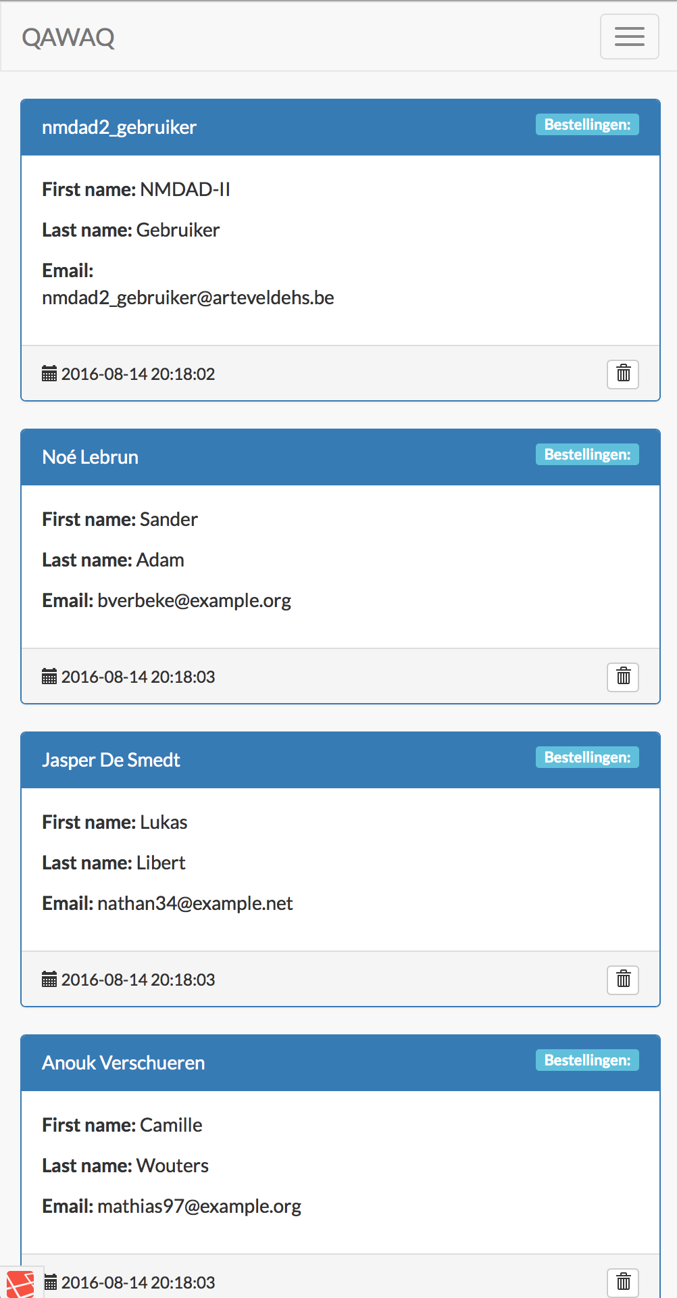
BO

Slide 7
EINDE

